Slide 2
Thứ hai ngày tháng 9 năm 2021
Toán
Ôn tập: Khái niệm về phân số

Slide 3




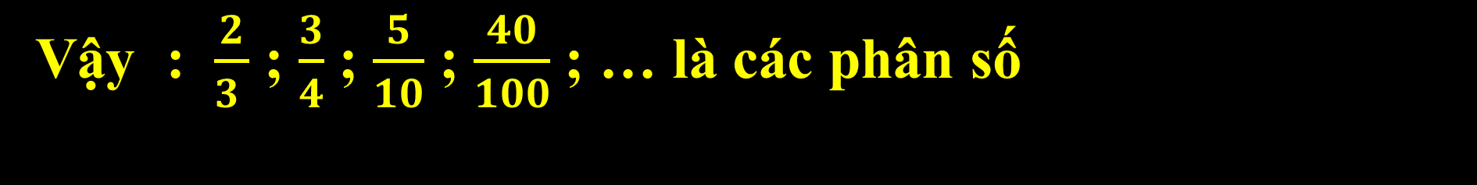
Toán
Ôn tập: Khái niệm về phân số
Đọc : hai phần ba
Đọc : năm phần mười
Đọc: ba phần tư
Đọc : bốn mươi phần một trăm
hay bốn mươi phần trăm

Slide 4
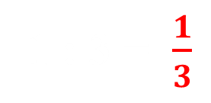
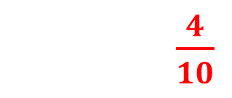
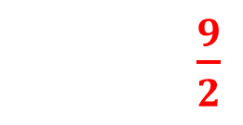

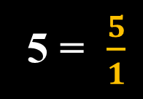
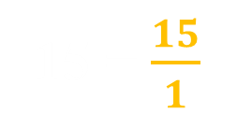
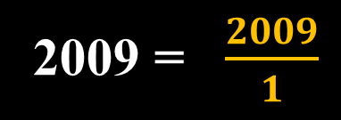
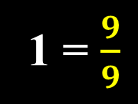
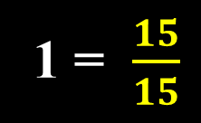
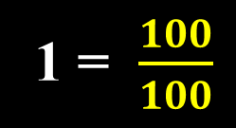
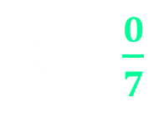
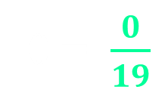
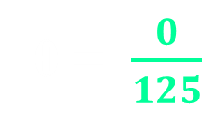
Toán
Ôn tập: Khái niệm về phân số
Chú ý :
Có thể dùng phân số để ghi kết quả của phép chia một số tự nhiên cho một số tự nhiên khác 0. Phân số đó cũng được gọi là thương của phép chia đã cho.
Ví dụ 1 :
2. Mọi số tự nhiên đều có thể viết thành phân số có mẫu số là 1.
Ví dụ 2 :
3. Số 1 có thể viết thành phân số có tử số và mẫu số bằng nhau và khác 0.
Ví dụ 3 :
4. Số 0 có thể viết thành phân số có tử số là 0 và mẫu số khác 0.
Ví dụ 4 :

Slide 5




Toán
Ôn tập: Khái niệm về phân số
Luyện tập
Bài 1:
b. Nêu tử số và mẫu số của từng phân số trên.
Bài 2: Viết các thương sau dưới dạng phân số :
3 : 5 =
75 : 100 =
9 : 17 =

Slide 6





Toán
Ôn tập: Khái niệm về phân số
Bài 3: Viết các số tự nhiên sau dưới dạng phân số :
32 =
105 =
1000 =
Bài 4 : Viết số thích hợp vào ô trống
0
6

Slide 7
Toán
Ôn tập: Khái niệm về phân số
Củng cố:
Có thể dùng phân số để ghi kết quả của phép chia một số tự nhiên cho một số tự nhiên khác 0. Phân số đó cũng được gọi là thương của phép chia đã cho.
2. Mọi số tự nhiên đều có thể viết thành phân số có mẫu số là 1.
3. Số 1 có thể viết thành phân số có tử số và mẫu số bằng nhau và khác 0.
4. Số 0 có thể viết thành phân số có tử số là 0 và mẫu số khác 0.

Slide 8

Chào các em học sinh
thân yêu

